Slide 1

Český jazyk
Vyjmenovaná slova po Z
Mgr. Renáta Slámová
ZŠ Jenišovice
VY_32_INOVACE_216

Slide 2
Z
brzy, jazyk nazývat,
Ruzyně
Po obojetné souhlásce Z píšeme uvnitř slov většinou
měkké i,í. Ve vyjmenovaných slovech a ve slovech příbuzných píšeme y, ý.

Slide 3
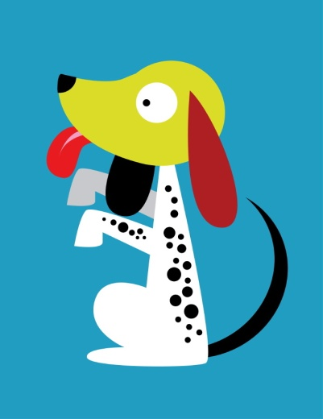

Napiš vyjmenovaná slova po Z. Spoj s obrázkem:

Slide 4
Rozlišuj:
X
X
X
X
X
X
X
X
X
X
Brzy (včas) brzičko (přípona –ičko)
Vrať se brzy. Dnes vstávám brzičko.
Nazývat se (jmenovat) zívat ( při únavě)
Jak se nazývá tato kniha? Petr zíval.
Slovesa:
poraziti, uraziti

Slide 5
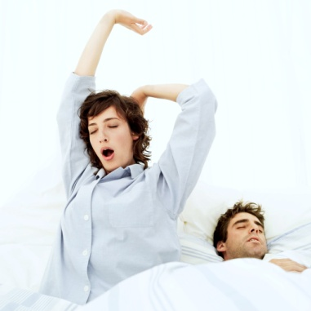
Přiřaď slova k obrázkům, sleduj rozdíly:
brzy
brzičko
zívat
nazývat

Slide 6
Napiš vyjmenovaná slova po Z. Spoj s obrázkem:
Řešení:
brzy
jazyk
nazývat
Ruzyně

Slide 7
Přiřaď slova k obrázkům, sleduj rozdíly:
brzy
brzičko
zívat
nazývat

